Slide 1
CMIP5マルチ気候モデルにおける
ヤマセに関連する大規模大気循環の
再現性と将来変化
2012.9.24 第６回ヤマセ研究会＠東北農研
気象研究所気候研究部
遠藤洋和

Slide 2
研究目的
CMIP5実験に参加したマルチ気候モデルを対象に、ヤマセに関連する大気循環の再現特性を調べる。
マルチ気候モデルの将来予測実験データを解析し、ヤマセに関連する大気循環の将来変化とその不確実性を明らかにする。

Slide 3
ＣＭＩＰ５マルチ気候モデル
CMIP5: 5th Phase of the Coupled Model Intercomparison Project
（第５期結合モデル相互比較実験）
結果はIPCC第５次報告書に使われる。
20世紀再現実験、近未来予測実験（2030年代まで）、長期予測実験などから構成される。
予測実験では、あらかじめ策定された温室効果ガス（CO₂など）やエアロゾルなどの排出シナリオを気候モデルに与える。
解析対象：
20世紀再現実験（historical）
長期予測実験（rcp45, rcp85）
34 model list = “ACCESS1-0, ACCESS1-3, BNU-ESM, CCSM4, CESM1-BGC, CMCC-CM,
CMCC-CMS, CESM1-CAM5, CNRM-CM5, CSIRO-Mk3-6-0, CanESM2, FGOALS-g2, FGOALS-s2, FIO-ESM, GFDL-CM3, GFDL-ESM2M, GISS-E2-H, GISS-E2-R,
HadGEM2-AO, HadGEM2-CC, HadGEM2-ES, IPSL-CM5A-LR, IPSL-CM5A-MR,
IPSL-CM5B-LR, MIROC-ESM-CHEM, MIROC-ESM, MIROC5, MPI-ESM-LR,
MPI-ESM-MR, MRI-CGCM3, NorESM1-M, NorESM1-ME, bcc-csm1-1, inmcm4"
多くの大気モデルの水平解像度： 200～300km

Slide 4
気候モデルのヤマセ頻度の再現性
気候モデルのヤマセ頻度は系統的に少ない
＃モデルの旬平均地上風を元に数えた
ＣＭＩＰ３
ＣＭＩＰ５
1981～2000年
1981～2005年
Endo (2012, JMSJ)
遠藤 (2012, H23RECCA報告書)

Slide 5
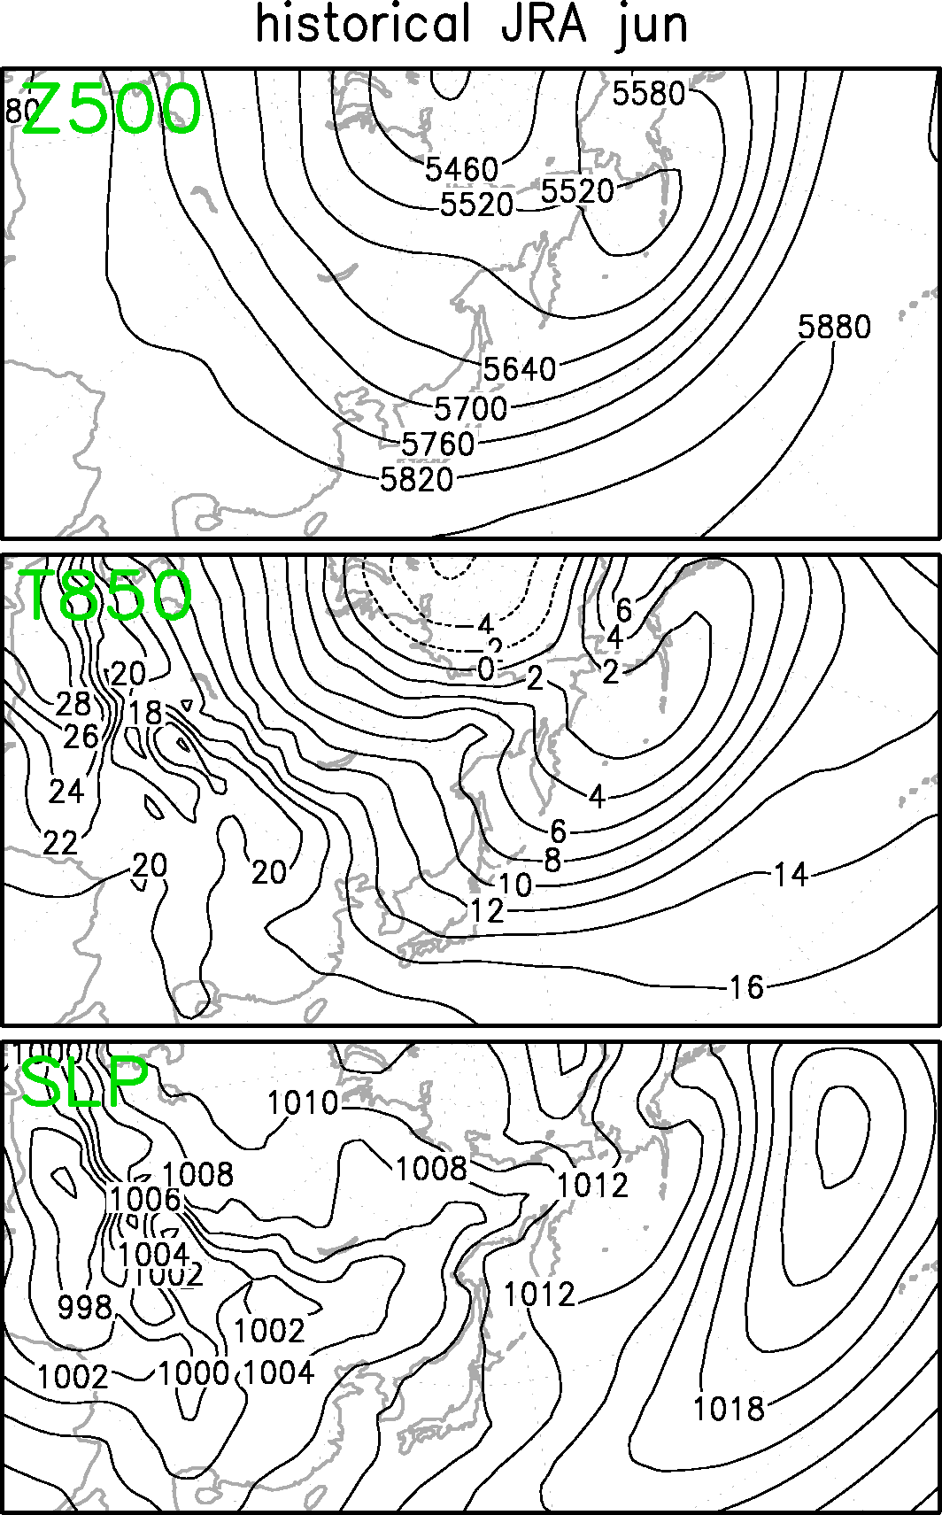
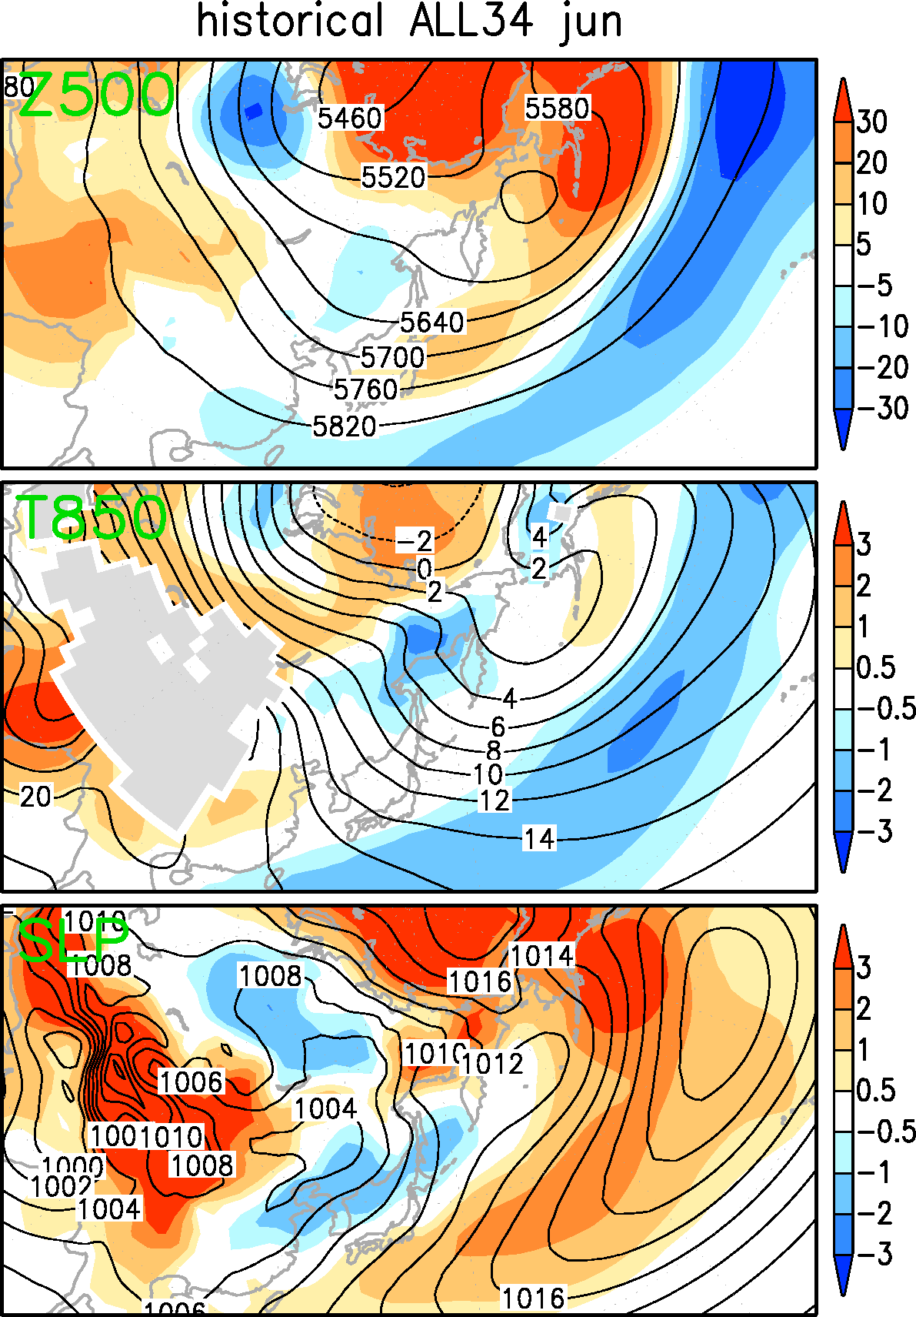
気候値の再現性 （６月）
モデルは太平洋高が強く、オホーツク高が弱いバイアスをもつ
再解析（JRA）
モデル平均
陰影：バイアス
Ｚ５００
Ｔ８５０
ＳＬＰ
＃ Ｚ５００とＴ８５０は全球平均バイアスを差し引いた

Slide 6
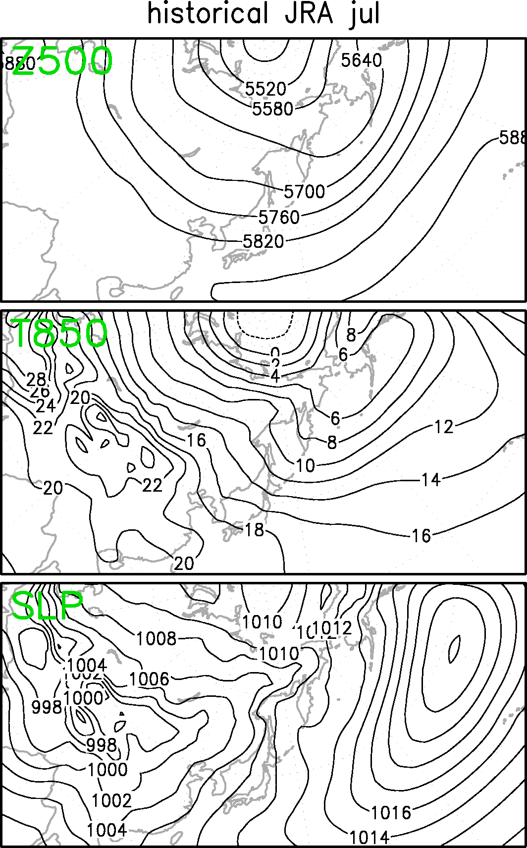
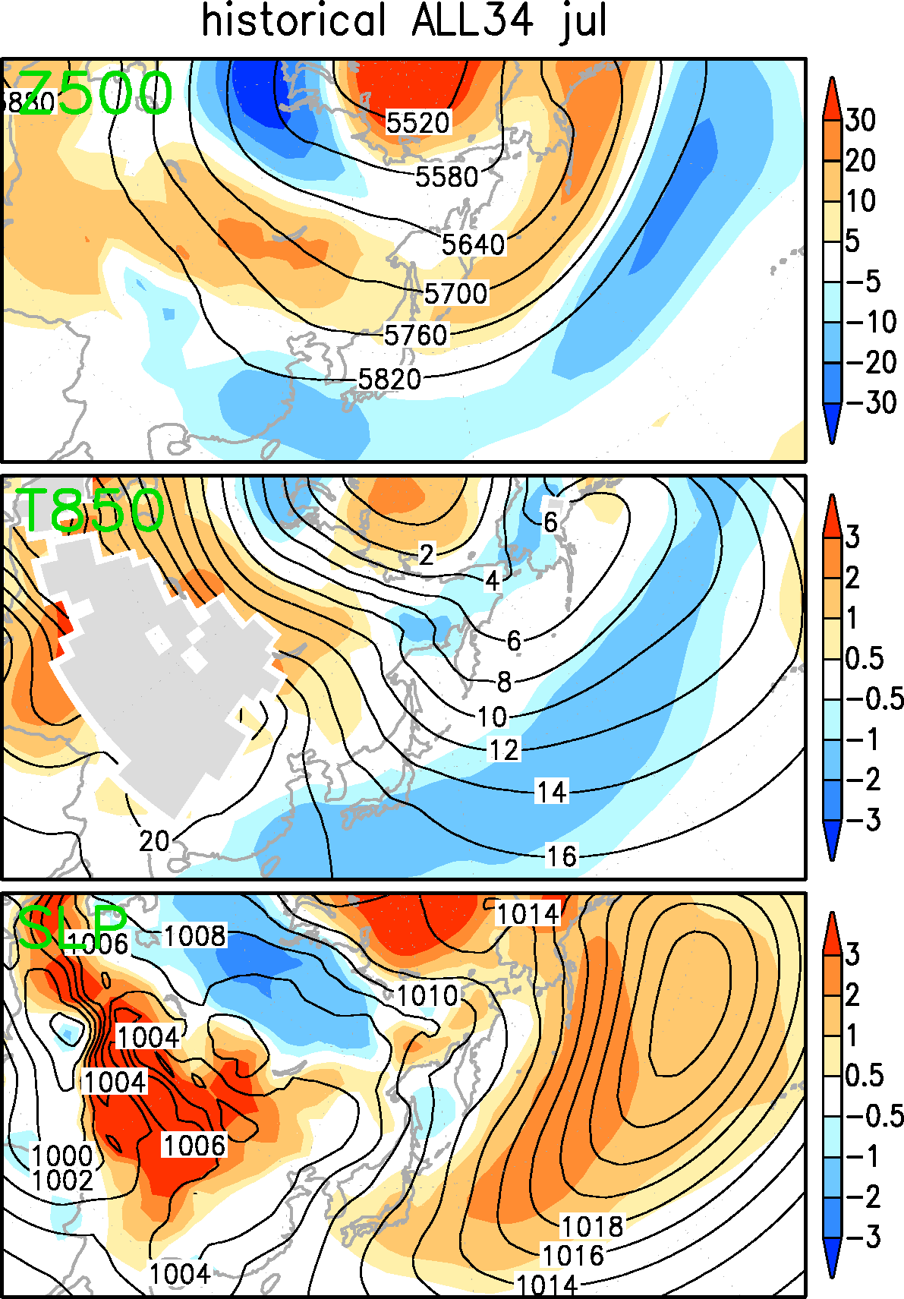
気候値の再現性 （７月）
モデルは太平洋高が強く、オホーツク高が弱いバイアスをもつ
再解析（JRA）
モデル平均
陰影：バイアス
Ｚ５００
Ｔ８５０
ＳＬＰ
＃ Ｚ５００とＴ８５０は全球平均バイアスを差し引いた

Slide 7
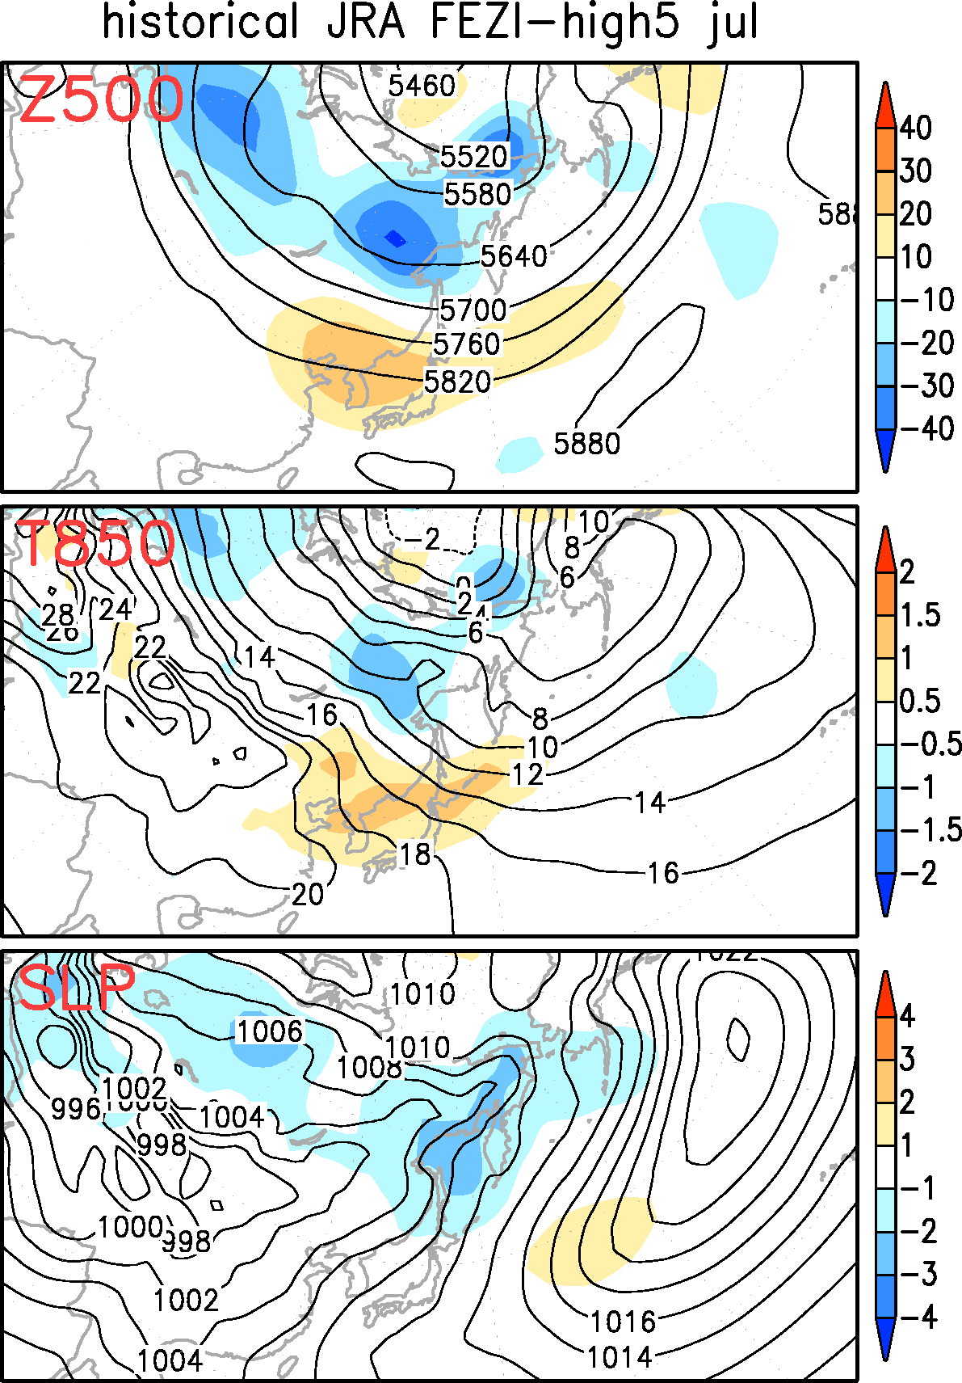
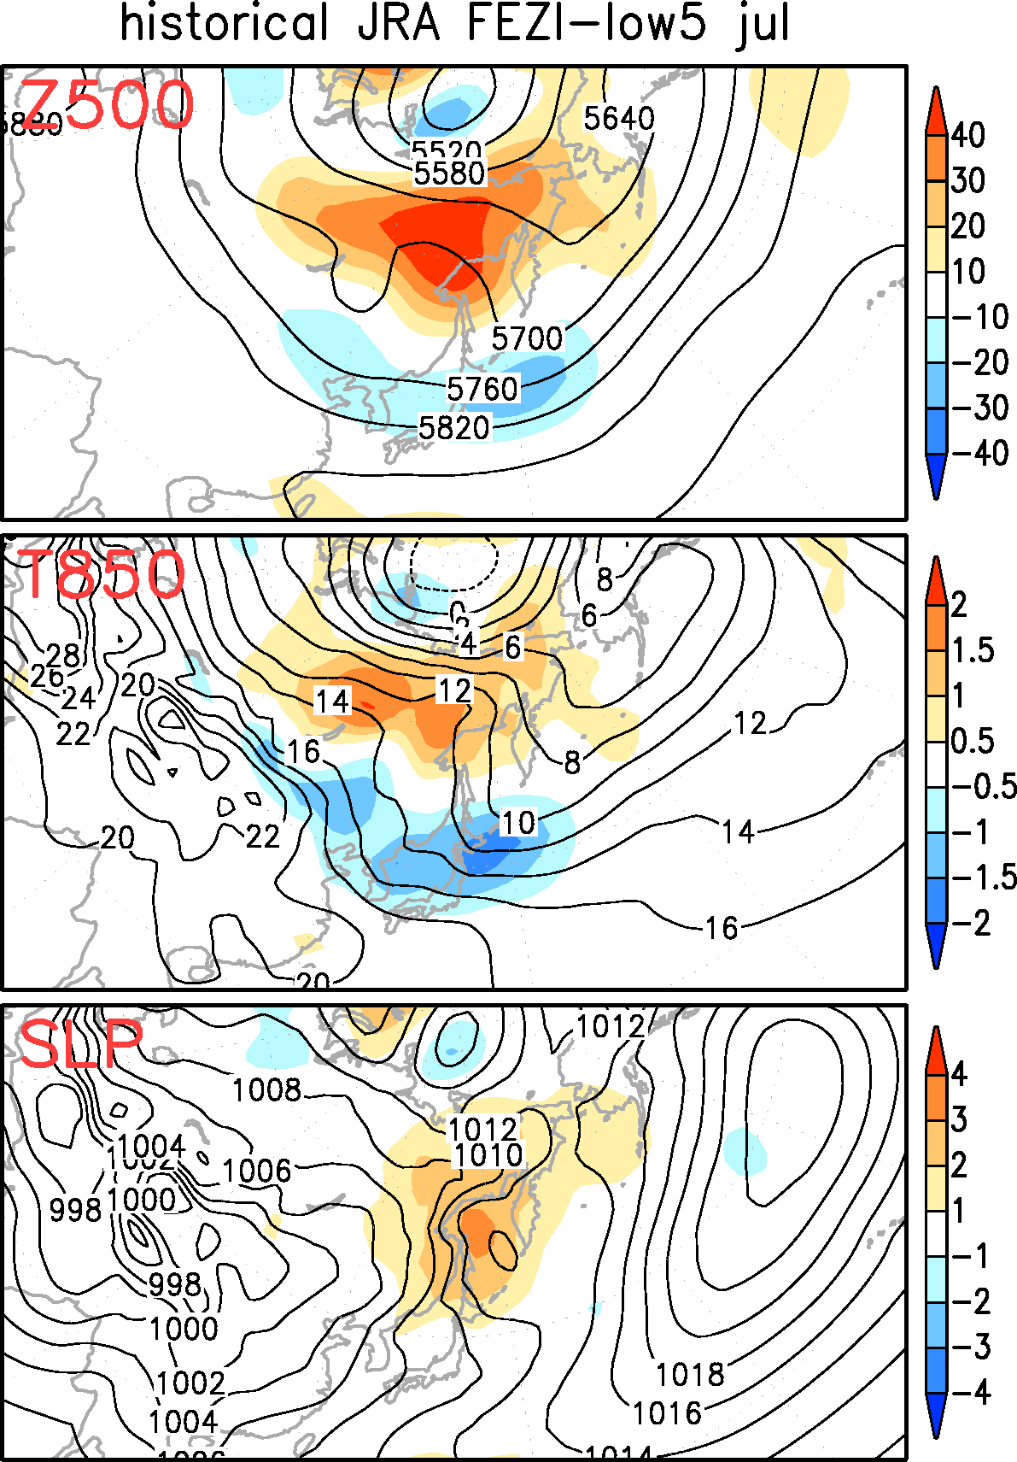
極東東西指数（FEZI）
FEZI ＝ Z500 (40N, 90-170E平均) － Z500 (60N, 90-170E平均) → 規格化
気象庁の長期予報現業で長らく使われている
[７月, JRA]
高指数年（５事例）
低指数年（５事例）
1981～2005年
Ｚ５００
気温差（℃）
北・日 -1.4
北・太 -1.6
東北・太 -1.8
Ｔ８５０
日照比（%）
北・日 94
北・太 78
東北・太 66
ＳＬＰ
Notes:
低指数年： 86, 91, 93, 98, 03

Slide 8
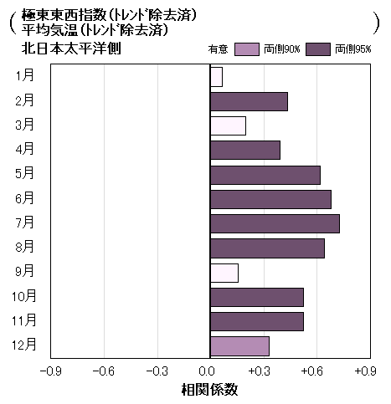
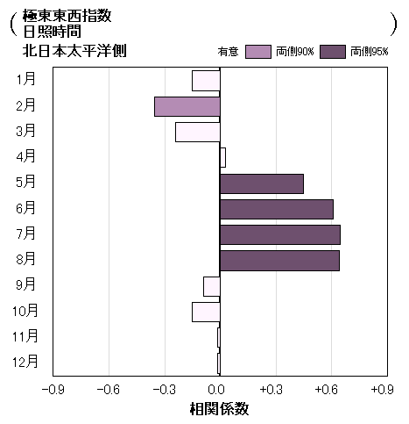
FEZIと北日本太平洋側の天候
ＦＥＺＩはヤマセ現象と関連深い
地上気温
日照時間
ヤマセ季
期間：1979～2008年
（作成：気候情報課）

Slide 9
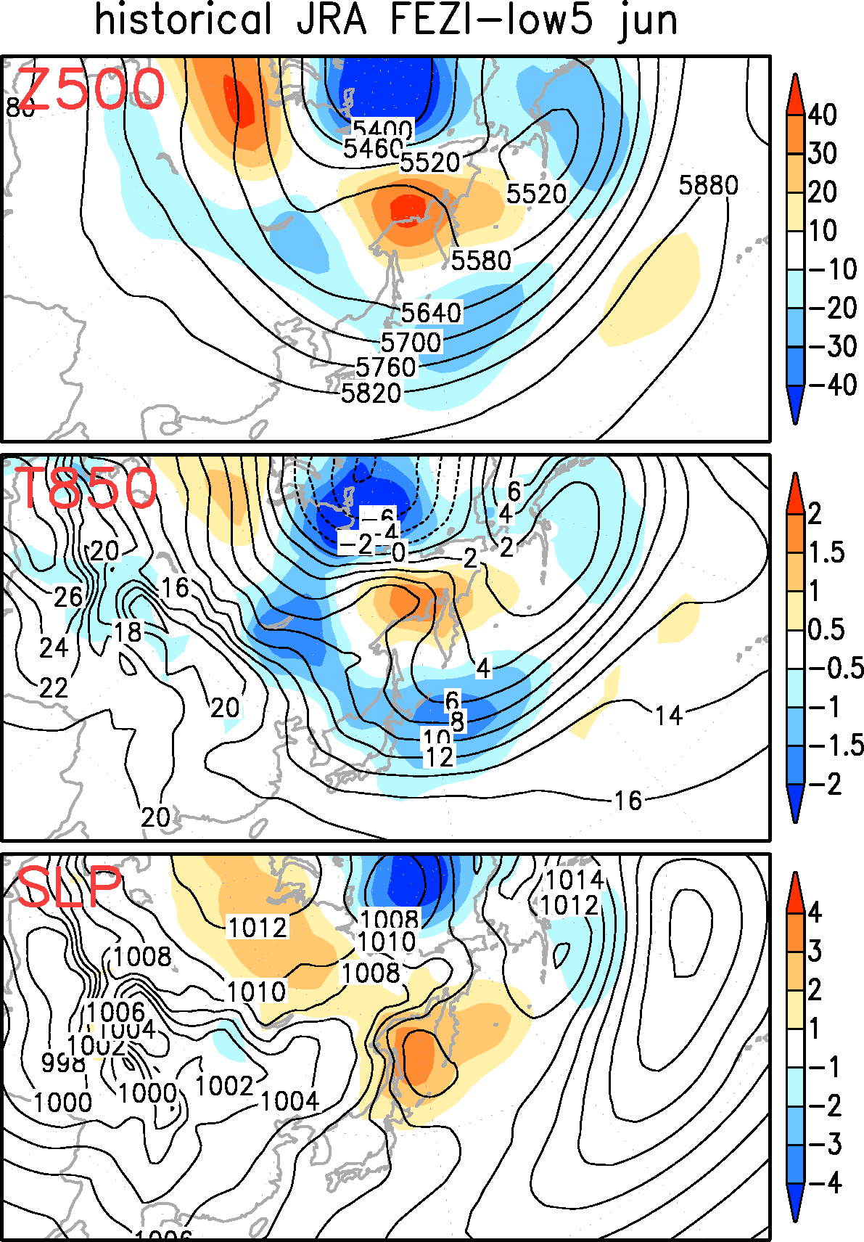
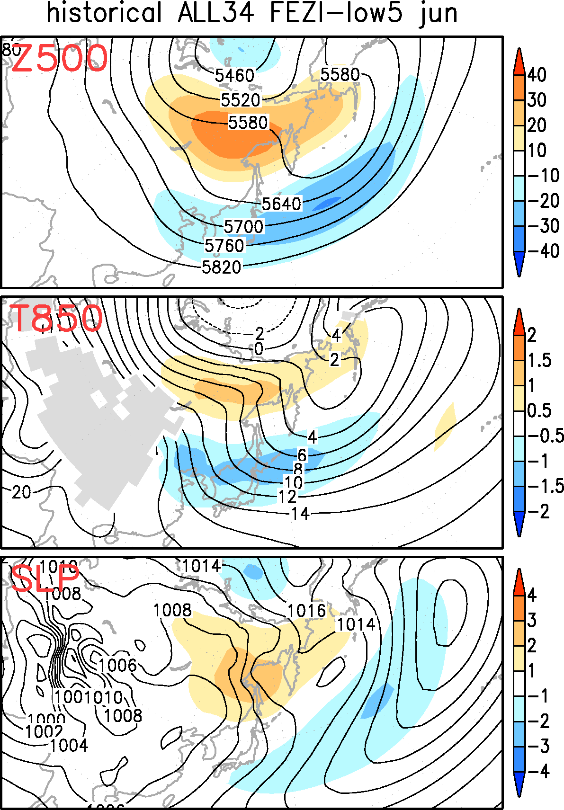
FEZI低指数年の循環場合成図（６月）
マルチモデル平均は低指数時の大気循環偏差の特徴を良く再現
1981～2005年
５事例平均
再解析（JRA）
モデル平均

Slide 10
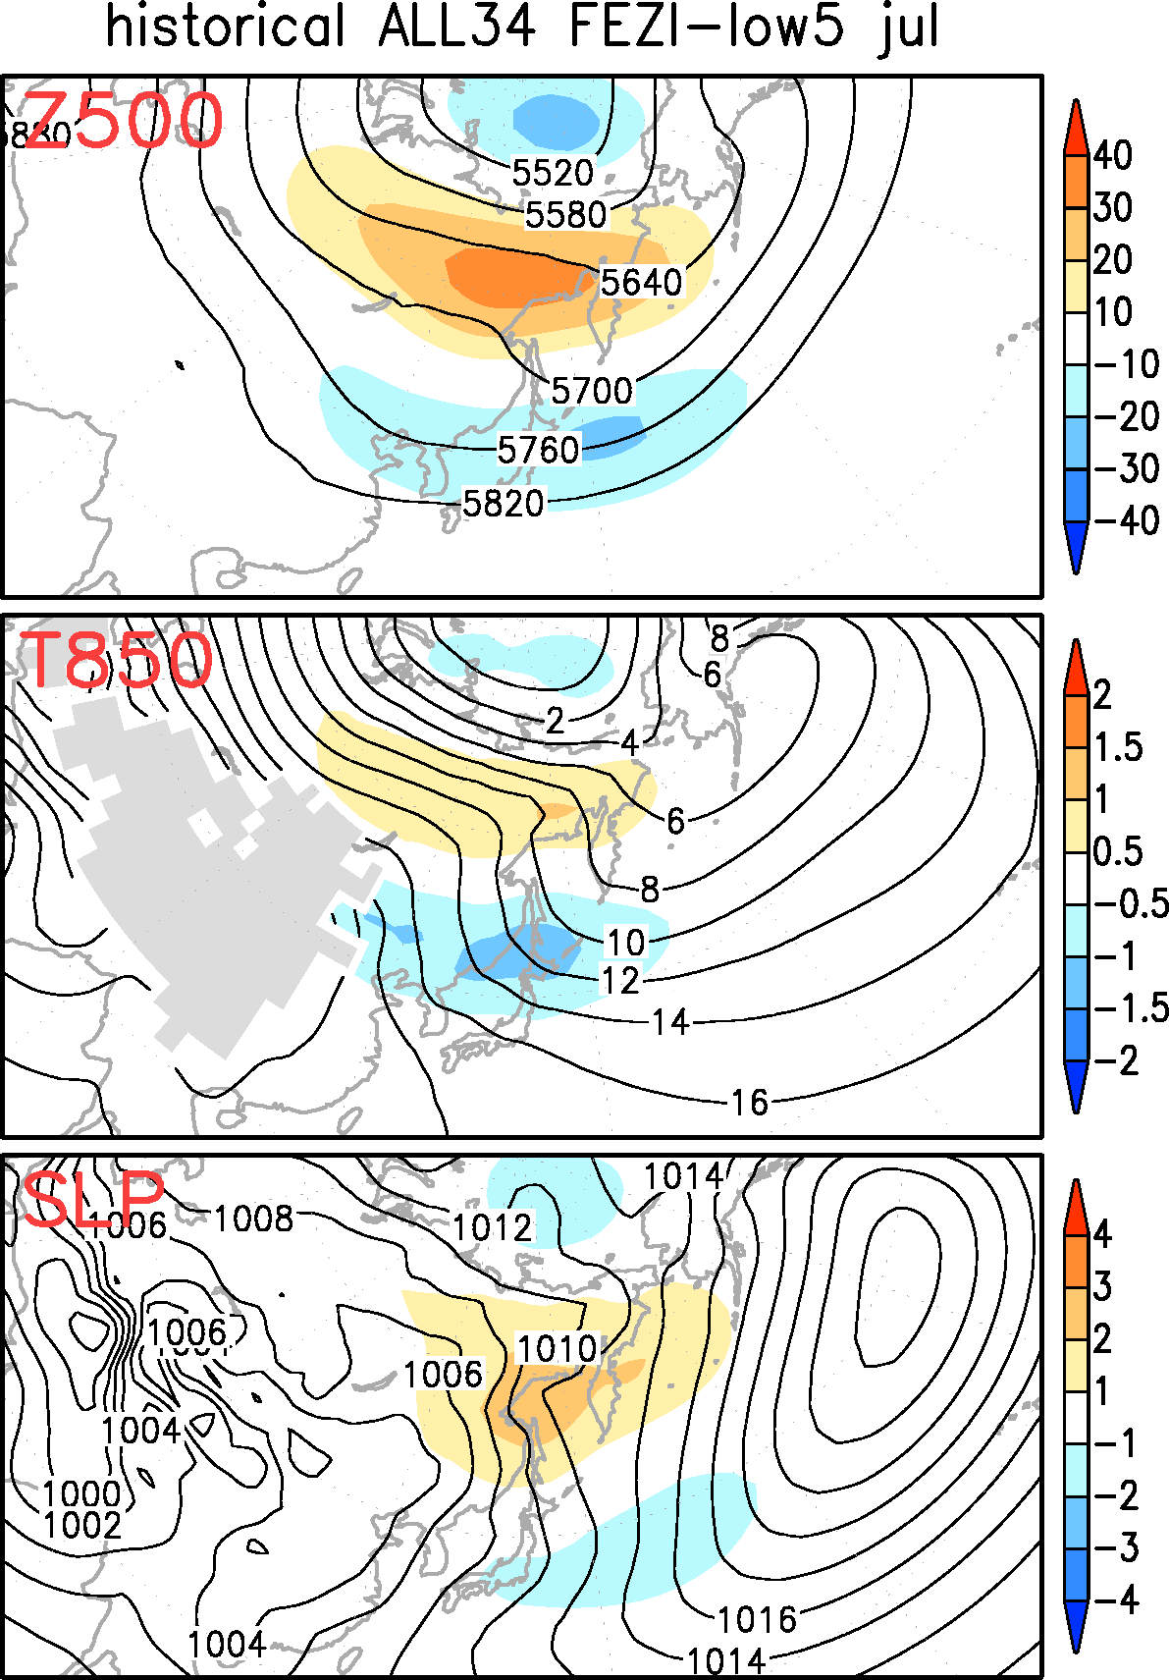
FEZI低指数年の循環場合成図（７月）
マルチモデル平均は低指数時の大気循環偏差の特徴を良く再現
1981～2005年
５事例平均
再解析（JRA）
モデル平均

Slide 11
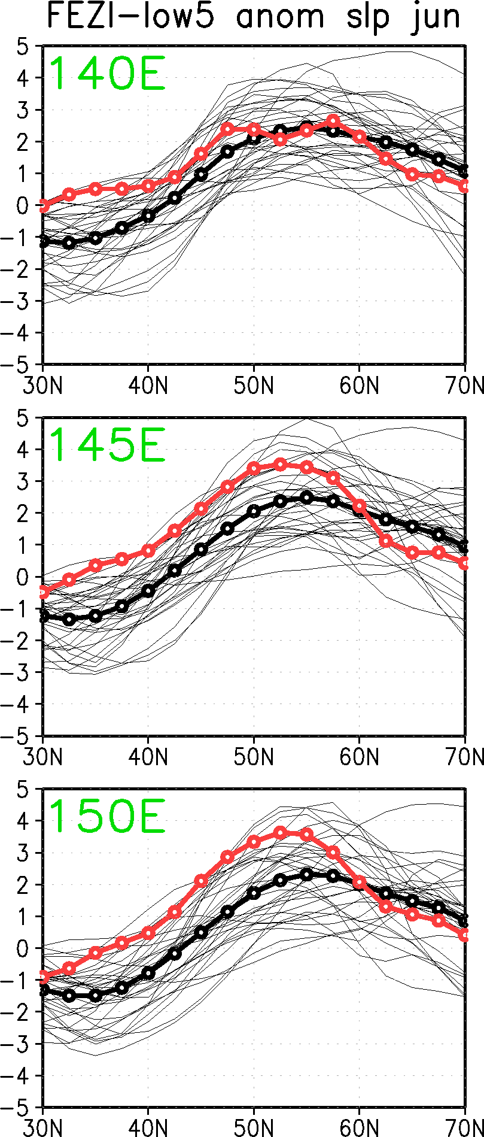
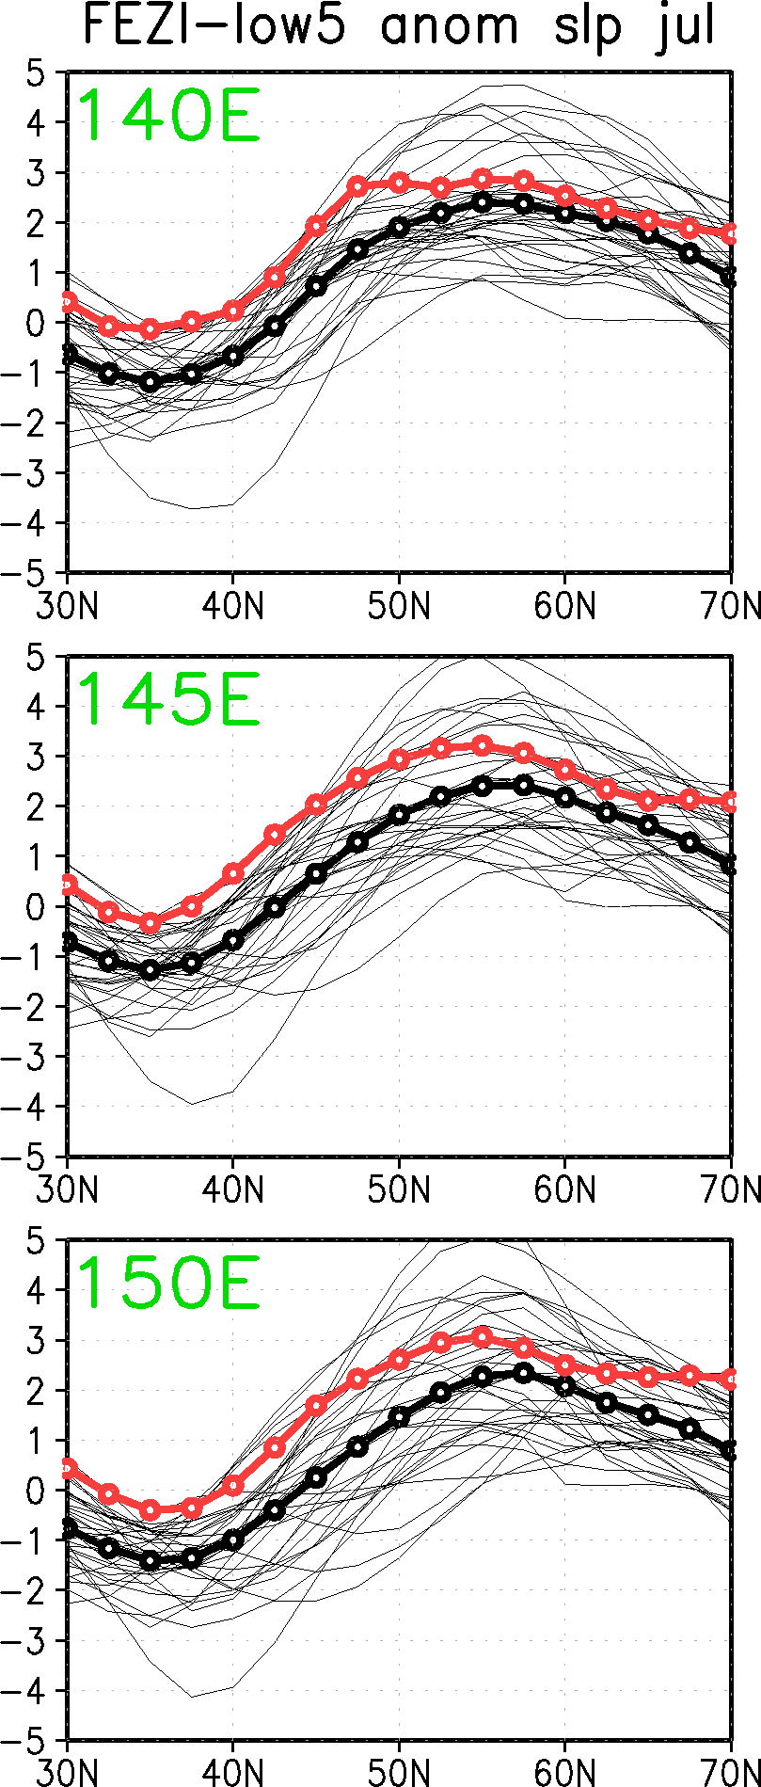
FEZI低指数年のＳＬＰ偏差
モデルは低指数時のオホーツク高の発達と南下が弱い
[hPa]
1981～2005年
各モデルの低指数年（５事例）平均値
細黒線：各モデル
太黒線：モデル平均
太赤線：ＪＲＡ
６月
７月

Slide 12
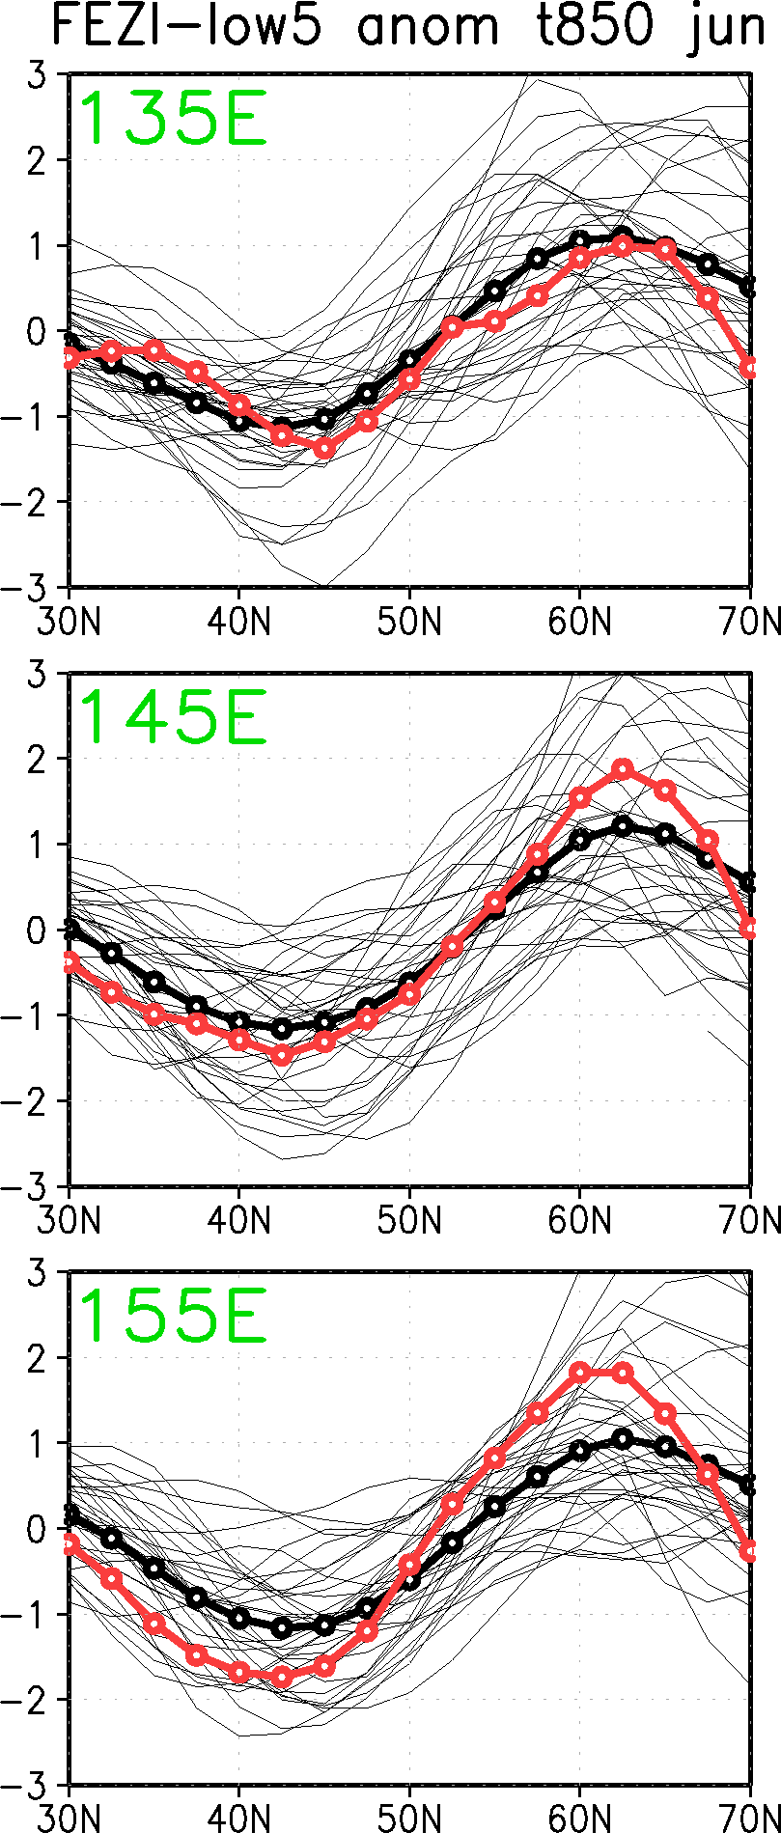
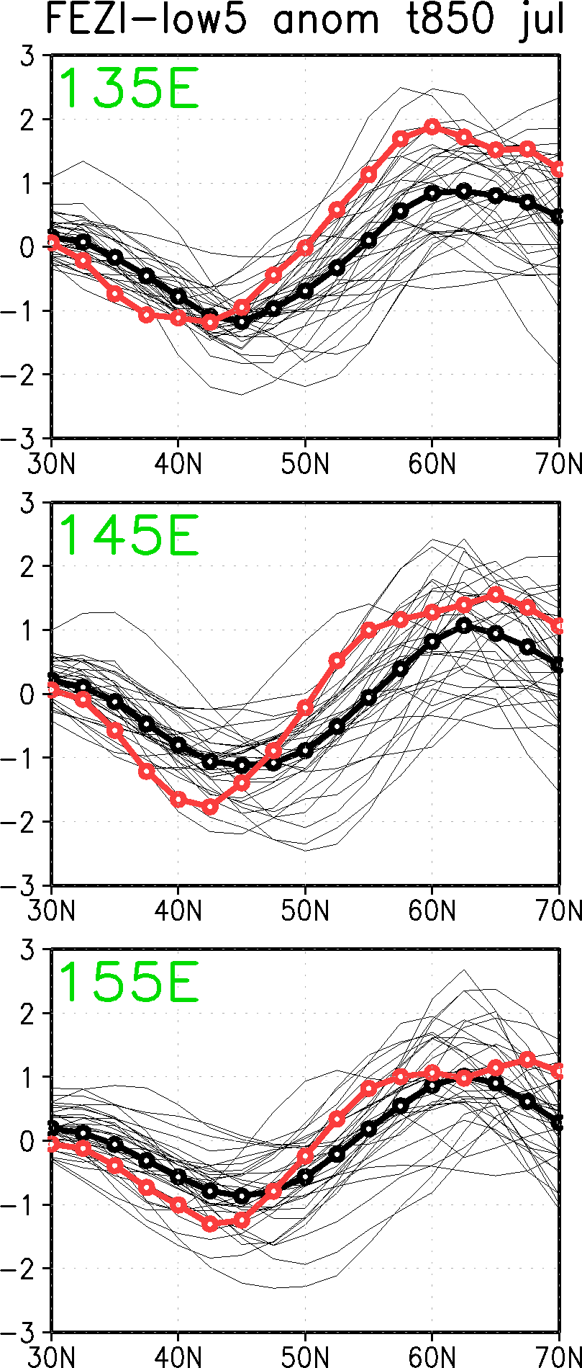
FEZI低指数年のＴ８５０偏差
低指数時の寒気の強度と南下が弱い
[℃]
1981～2005年
各モデルの低指数年（５事例）平均値
細黒線：各モデル
太黒線：モデル平均
太赤線：ＪＲＡ
６月
７月

Slide 13
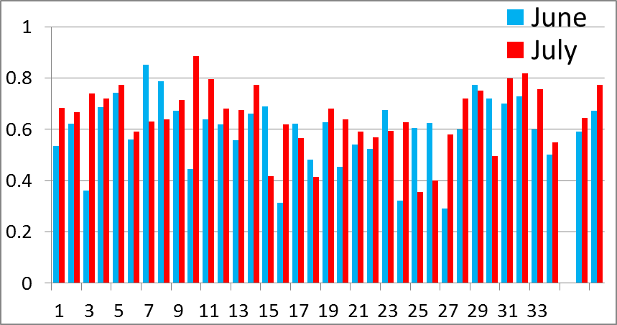
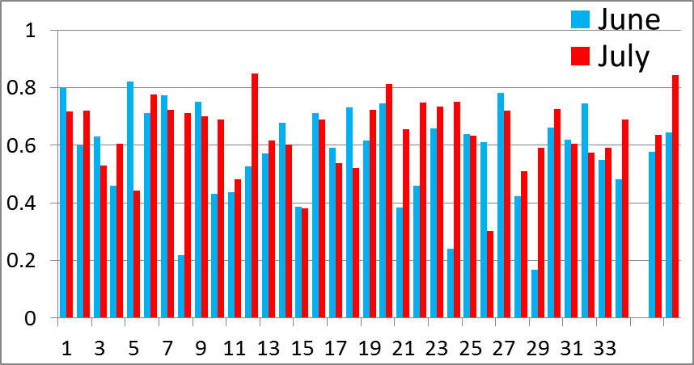
FEZIとオホーツク高、気温の関係： 相関係数
いくつかのモデルが現実的な高い相関関係を示す
モデル間のばらつきが大きい
1981～2005年
年々変動成分
から計算
OHTK
SLP (140-160E, 50-60N）
－１を掛けた
横軸：モデル
ＪＲＡ
モデル平均
TNJ
T850（140-150E, 40-45N）

Slide 14
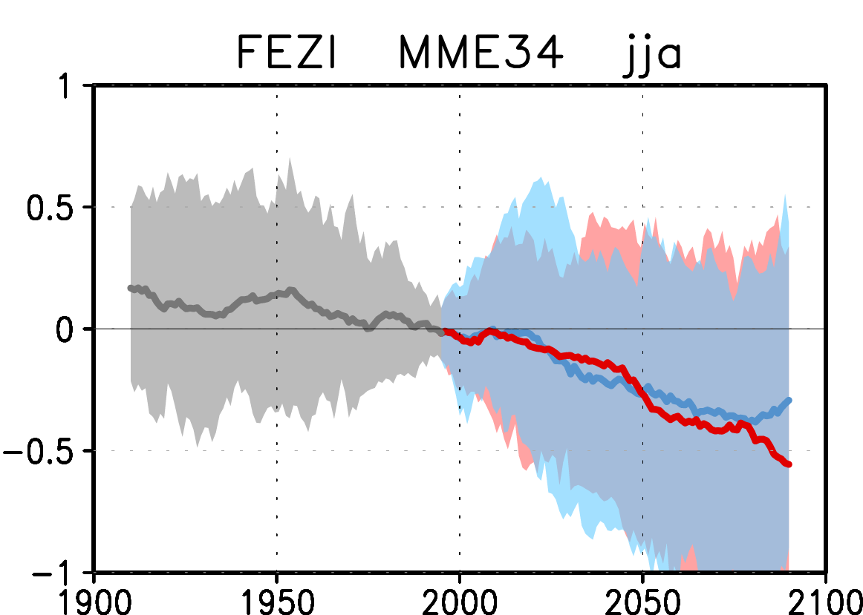
過去・将来実験におけるFEZIの変化（夏平均）
多数のモデルがFEZIの低下を予測する
モデル間のばらつきが大きい
1981～2005年
でFEZIを計算
21年移動平均値
再現実験
（historical）
太線：モデル平均
陰影：各モデルの
10%～90%タイル
rcp45
rcp85

Slide 15
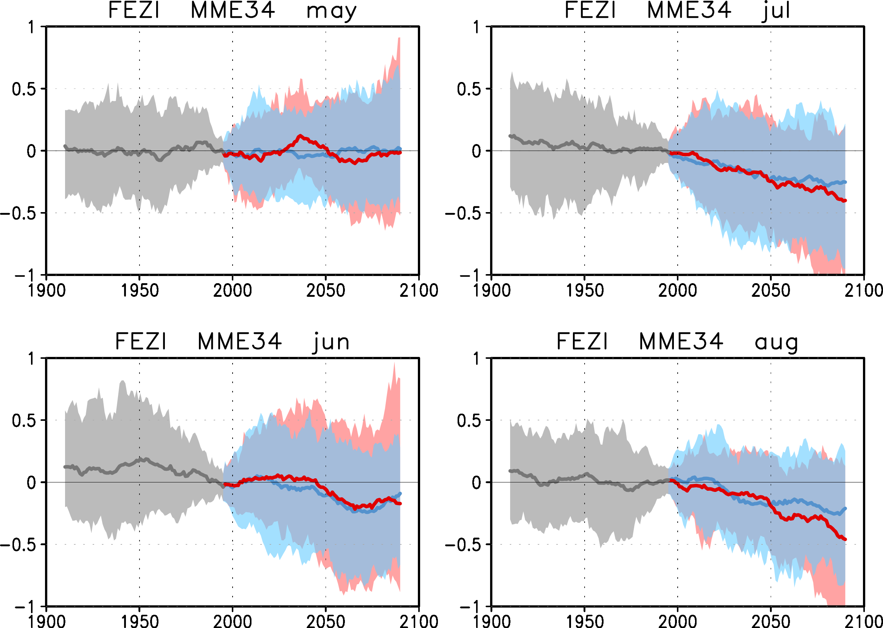
過去・将来実験におけるFEZIの変化（月平均）
特に、ヤマセ季後半の７～８月に低下する傾向

Slide 16
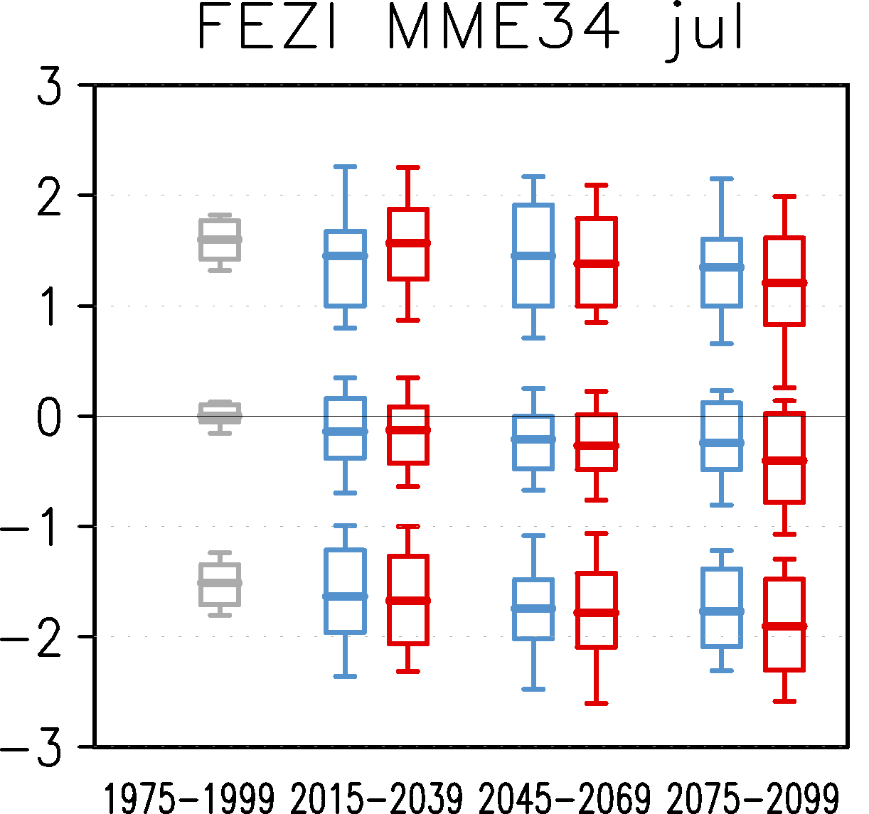
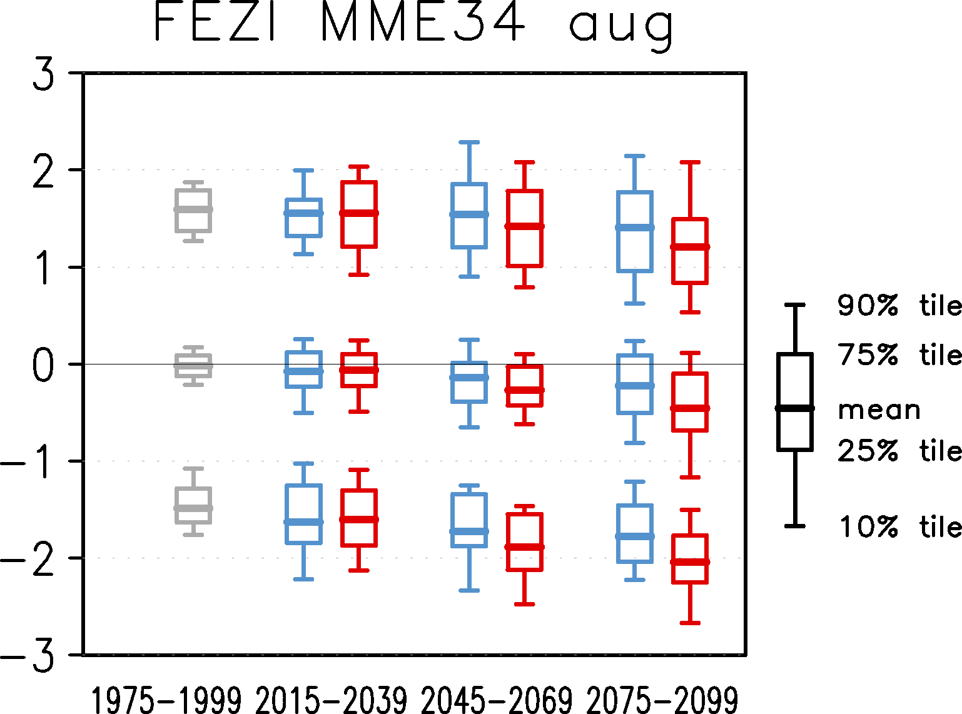
過去・将来実験におけるFEZIの変化（月平均）
変動度の変化は不明瞭
基準期間：
1981～2005年
上位
３年平均
各モデル
の分布
25年平均
下位
３年平均
７月
８月
historical
rcp45
rcp85

Slide 17
まとめ
500hPa高度から定義される極東東西指数（FEZI）は、ヤマセ現象に関連する大規模な大気循環の変動を良く捉える指標である。
CMIP5マルチ気候モデル群は、FEZI低指数時にみられる大規模大気循環の特徴について、モデル間のばらつきが大きいものの概ね現実的に再現する。ただし、モデルが再現するオホーツク海高気圧の発達と日本への寒気南下の程度は弱い傾向がある。
将来予測実験では、ヤマセ季後半の７～８月にFEZIの低下を予測するモデルが多いものの、予測値のモデル間のばらつきは大きい。

